Slide 1

.
英尼克产品和商业模式
第五代即热型纯水开水器介绍

Slide 2
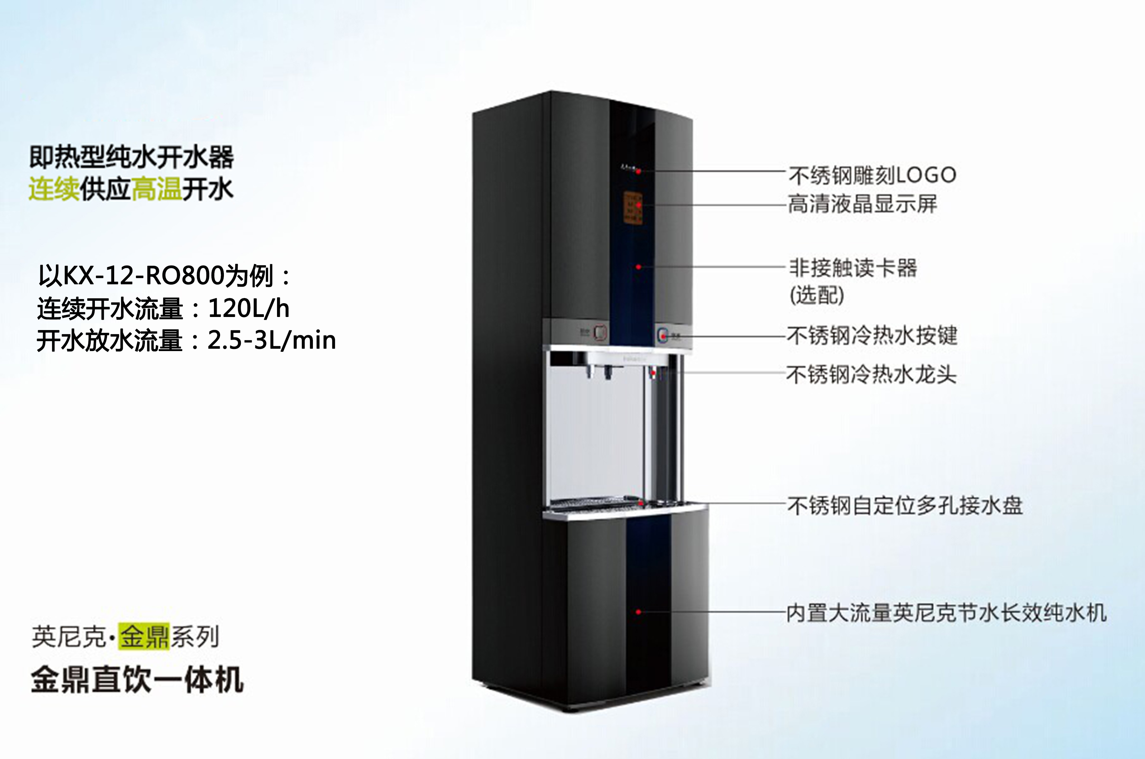
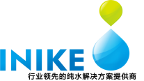

（一）节能型纯水开水器
彻底颠复传统电开水器,
能连续供应纯水开水，且比传统电开水器节能70%以上。
本机适用场合：
以热水瓶(5磅、8磅)打水的办公和商业用户
机器外观

Slide 3
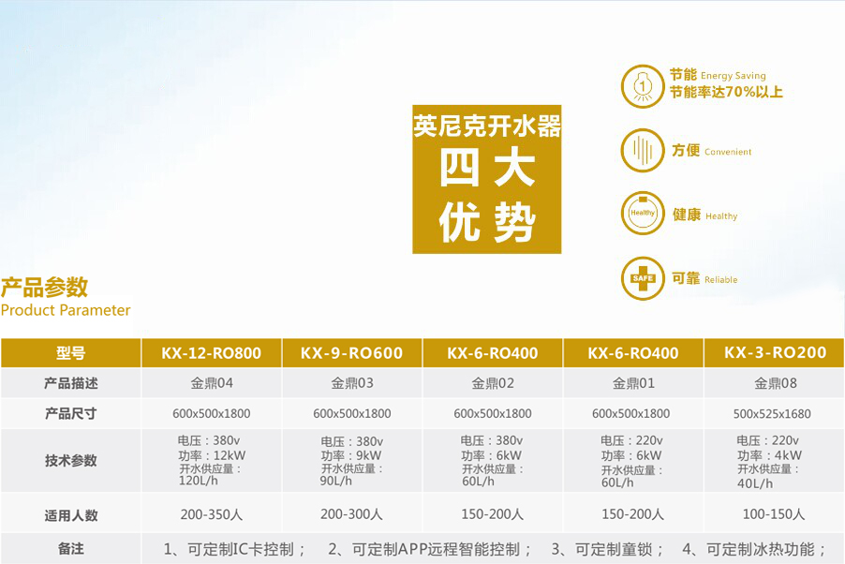

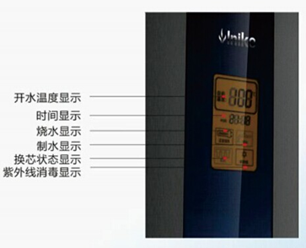


Slide 4
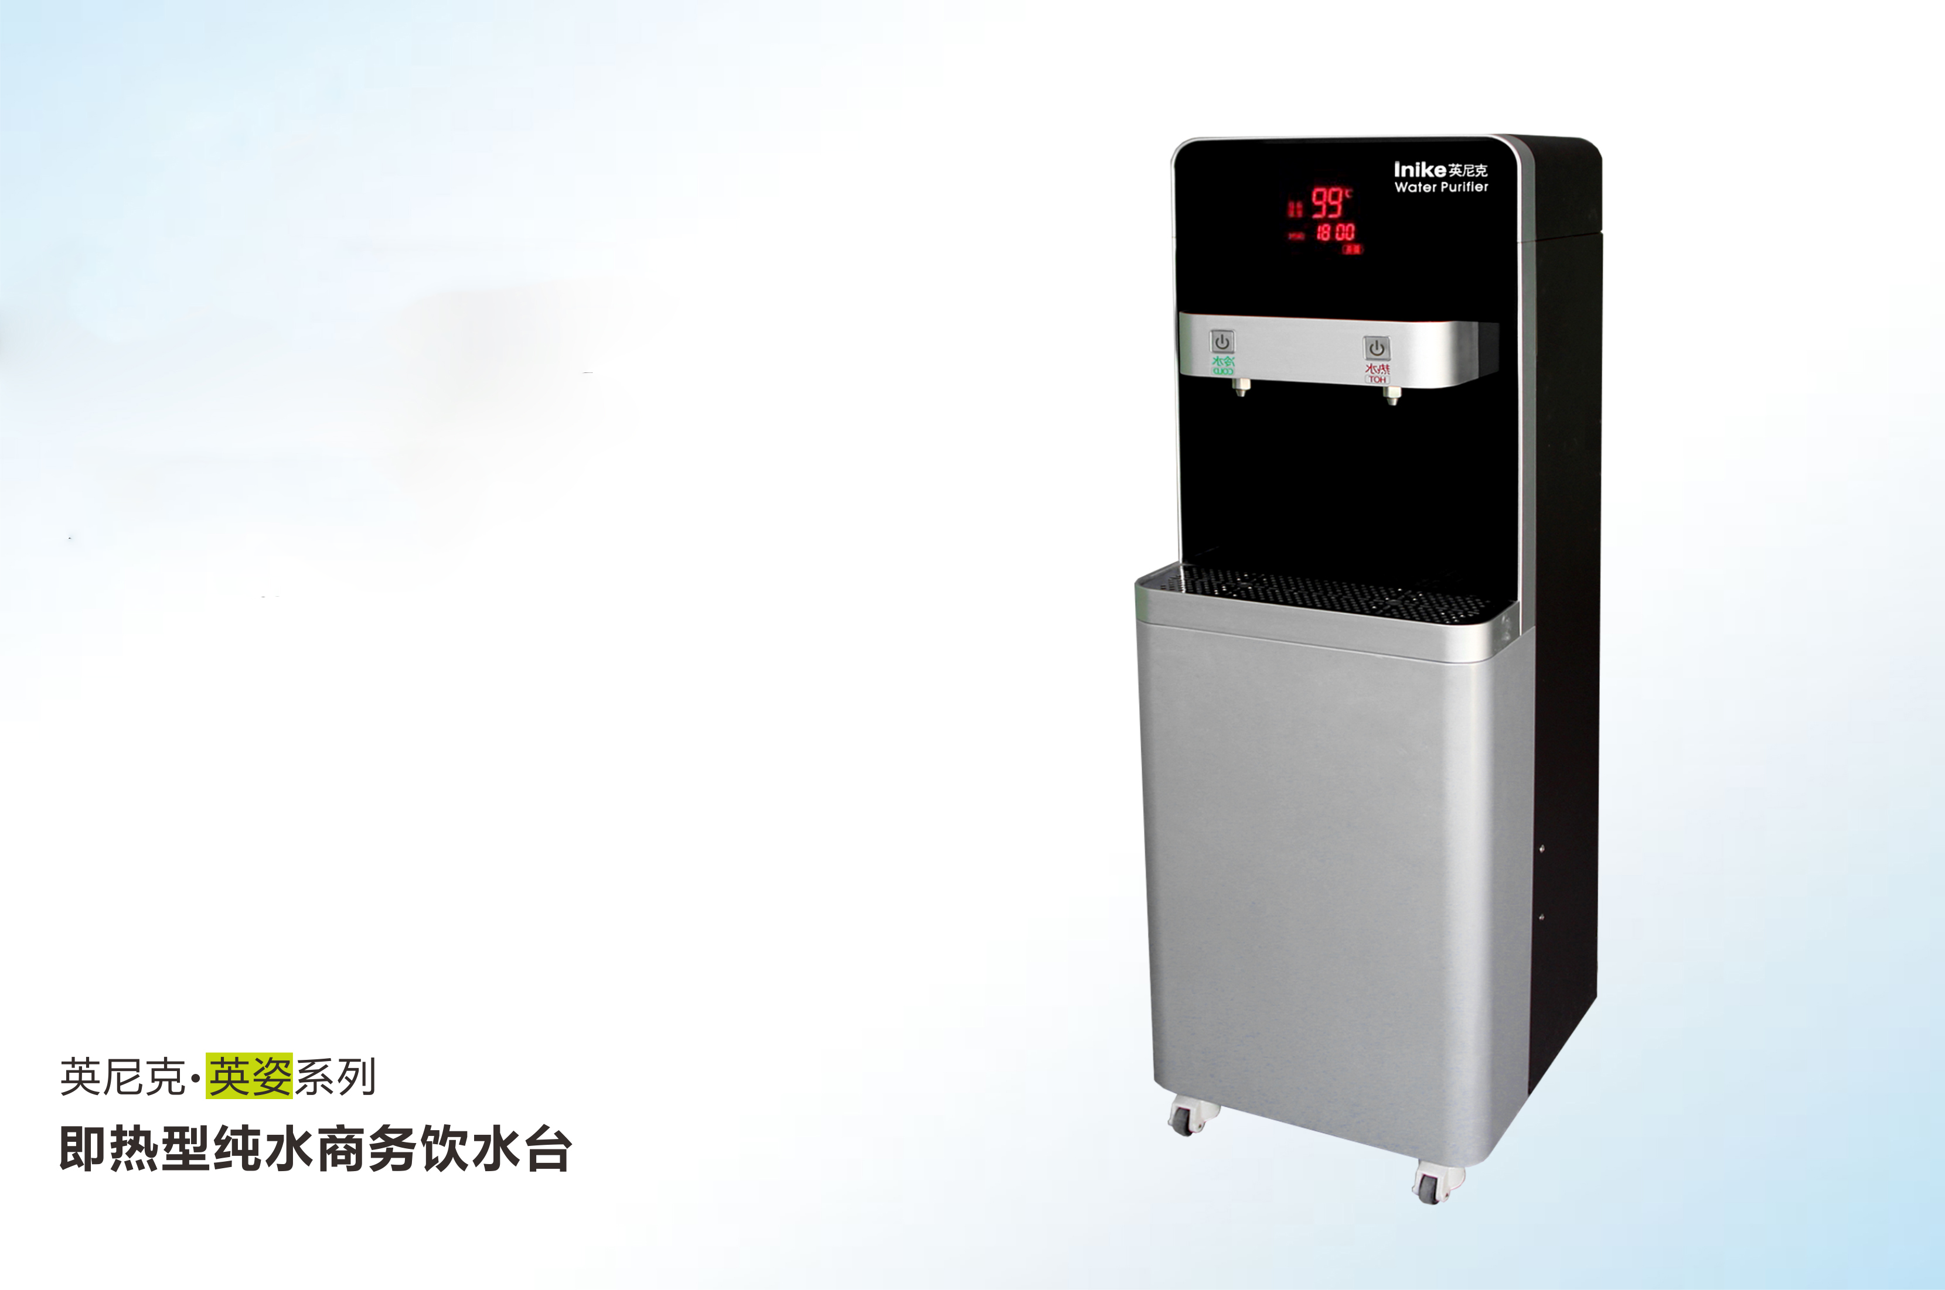
（二）节能型纯水商务饮水台
是现有“桶装水+饮水机”饮水模式的升级换代产品！
能连续供应纯水开水，大大提高办公效率！
且单机节能30%-50%，
本机适用场合：
使用茶杯、保暖杯、小暖壶接水的商务办公和公共宿舍饮水使用。
尤其适合50-150人大办公室，一台机可以抵上传统的2-3台机；

Slide 5
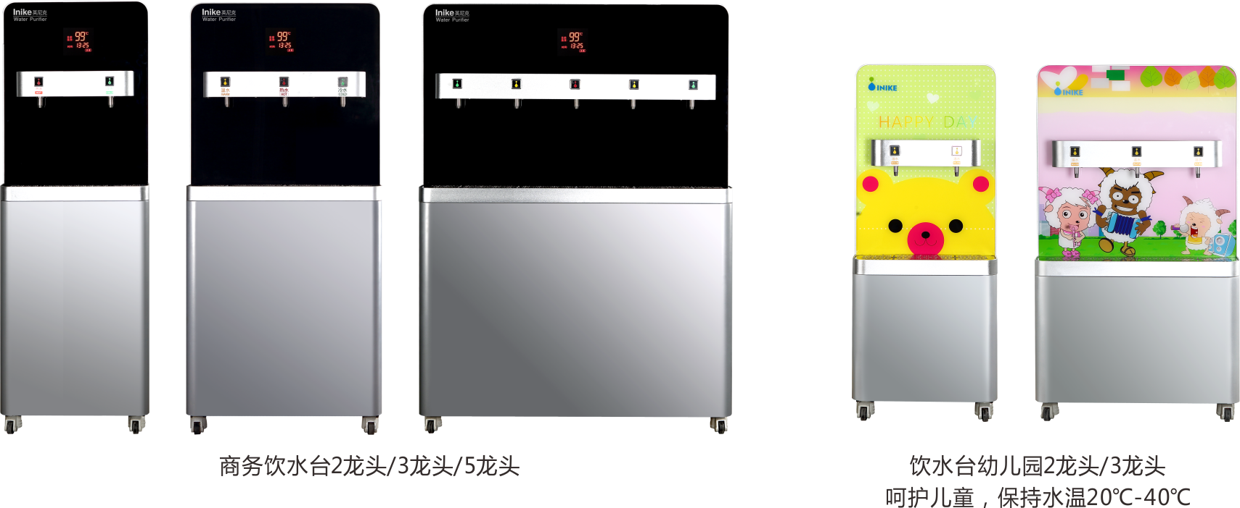
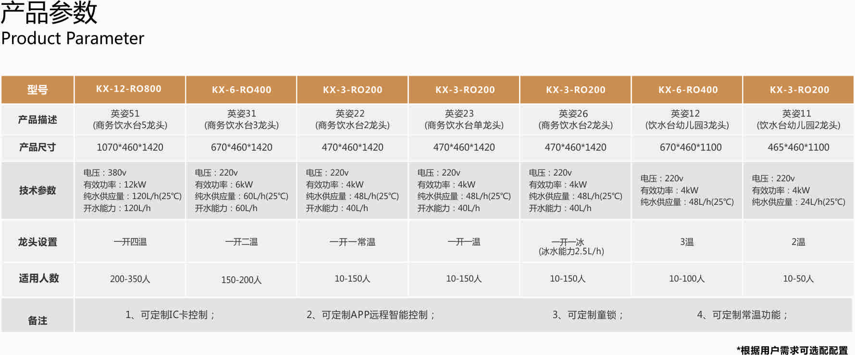

Slide 6
二、英尼克商业模式
第五代即热型纯水开水器介绍

Slide 7
英尼克的商业模式
请在此输入您的标题
全国自来水商务电开水器存量估计有600万台，使用桶装水的饮水机有几亿台，未来还有产水慢、耗电高的直饮机。
因此我们可先瞄準“商务电开水器升级” 、 “桶装水替代”和 “旧直饮水机升级” 这二个目标市场,对旧机实施升级换代！
1、传统的商业模式。一般有三种：零售+包年服务、租赁和BOT模式。
2、英尼克的商业模式。这是可以在传统商业模式上实施为用户“节支”、为服务商增收 的商业
模式；并可充分发挥英尼克产品 “健康、节能、快捷、服务成本低”
的优势;
一般先与用户一起做好节能体验，并通过测算体现英尼克产品创造的节
能价值, 然后在上述体验基础上实施“节支分成” 的商业模式,包括节
支基础上的租赁模式，使交易成功率提高至90%以上！
3、英尼克的BOT模式。比同业的投资效益好, 仅节支的水电费成本可为投资商增加18.5%的毛利,
投资回报期一般为1-3年，发展潜力大，公司将在下面举例介绍:
请在此输入您的文本。

Slide 8
(一)开水器按“节能分成” 的租赁模式
用“节电分成”的租赁办法升级旧商务电开水器:
“节电分成型租赁模式”,可按三种方法收取租赁费:
1)新机年租赁费=(原开水器升级后年节支电费)*80-50%；
2) 新机年租赁费=(原开水器升级后年节支电费)*80-50%+旧机服务费(原有旧机一般
存在耗材和维护服务费);
3)日租。山东、河北二省为方便用户试用,主动推出日租，价格30-35元/日,
大家可以参考学习！

Slide 9
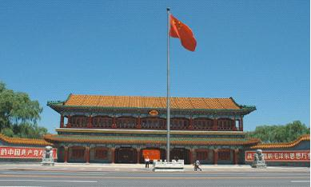
开水器节电分成租赁案例
北京中南海和中央警卫团
其原有12KW开水器每天每台耗电70度；
英尼克纯水开水器每天仅耗电26度/台，每天每台节电44度,节电率为63%。
按每月每台节电1320度/台计算，每年每台可节电15480度/台,可以节支电费12384元/台.年(15480*0.8=12384)；
租赁33台,每年可为中央机关节电510840度,可节支电费408672元/年！
租赁费按5000元/台.年,年租赁费共计165000元,租赁费为节支电费的40%,每年可为中央机关节支243672元。

Slide 10
(二)桶装水费“节支分成” 的租赁模式
学习班小结
本期价值营销学习班通过对话，使大家对同一问题的认识获得了不同视角的思考。
现在我对价值营销涉及的几个问题小结如下：
一、要把旧机升级作为“价值营销”的市场突破口！
当前净水行业增长放缓，这意味着未来增量市场竞争将日趋激烈。
因此我们抢先抓存量市场中旧机的升级换代（如旧开水器、饮水台、桶装水升级） ，这有利我们生存和差异化发展！
另一方面旧机升级后带来的用户对新旧对比的体验将有利支持我们打造口碑，这对后续创牌十分有益！
因此我们要牢牢抓住“旧机升级”这个市场突破口！
二、租赁模式是行之有效的“价值营销”模式！
宏观产能过剩必然导致激烈的价格竞争；
然“免费升级、节支分成”的租赁模式，不仅可以帮助我们有效地避开产品的价格竞争；而且通过“节支分成”更能彰现我们产品为用户创造的价值。
即租赁模式是我们发挥产品价值优势的一个好载体！目前“免费升级、节支分成”的租赁模式在
对于原使用桶装水的客户，建议采用按“桶装水费节支分成”的“租赁模式”。
即双方共同查核用户上年支付的桶装水费总额;
租赁费可按三种方法收取:
1)新机年租赁费= 原单位年桶装水费总额 *80-50%；
2) 新机年租赁费= 原单位年桶装水费总额 * 80-50%+节支电费分成 ;
3)按人头数包年交费(0.3-0.5元/天.人)或按日租（10-15元/日）;
一般免费试用1周后计费，须预交一年的租金和押金（押金可抵作第5年的租金）， 租赁期为5年；

Slide 11
·桶装水替代的租赁案例·
万科旗下珠海万翼网络科技有限公司
位于深圳南山区科技园,员工450人,。
若其用桶装水饮水,每天需桶装水18桶，每桶按10元计，每月桶装水费
18*22*10=3960元，每年桶装水费3960*12=47520元/年。
2018年该公司租赁英尼克英姿22机器3台，租赁费5000元/台.年，3台机租赁
费合计为15000元/年;
英尼克直饮机租赁费仅为桶装水费的31.56%;
3年租赁费用累计为45000元；而3年桶装水费累计为47520*3=142560元；
租赁3年可为万科公司节约桶装水费97560元(尚未计入为其节支的电费)！
珠海万翼网络科技有限公司测算比较后决定：将3年租金一支性支付！

Slide 12
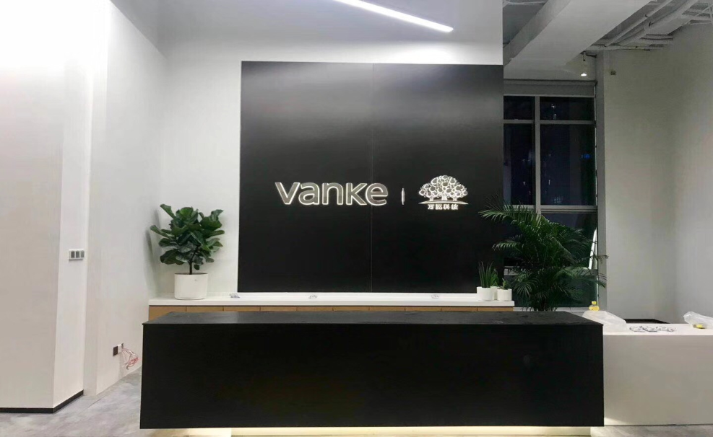
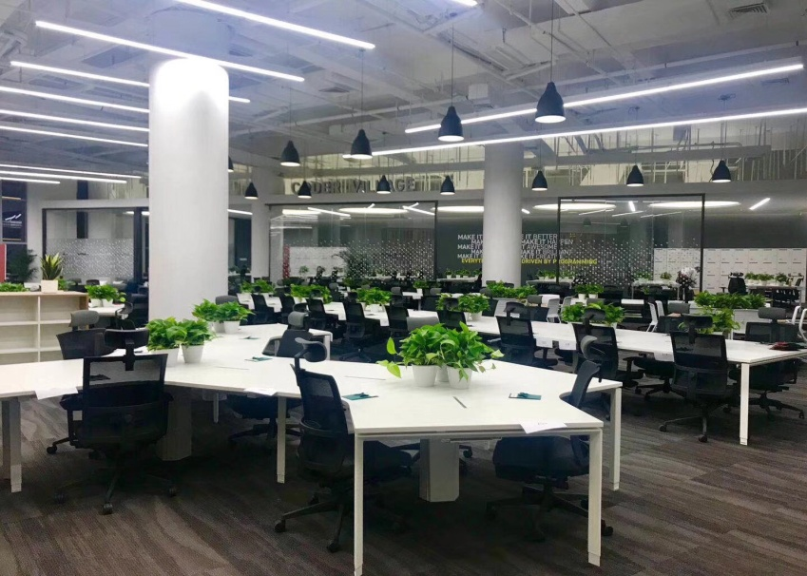
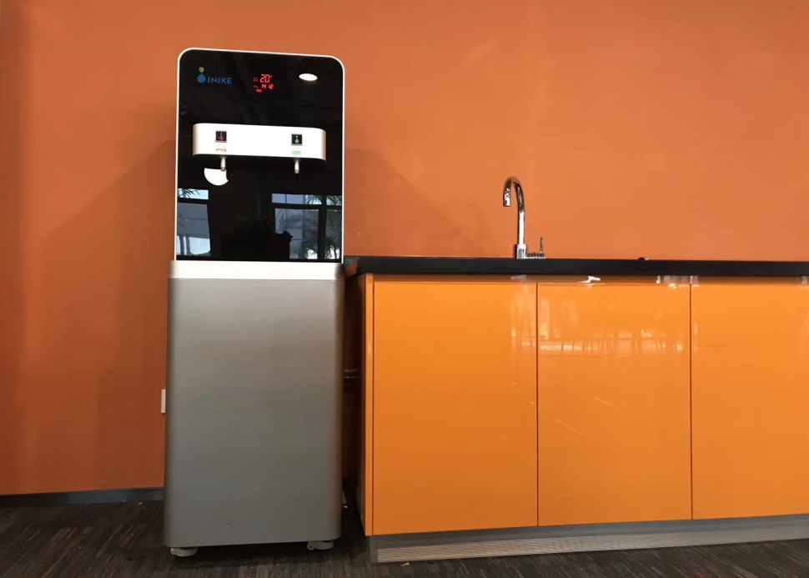
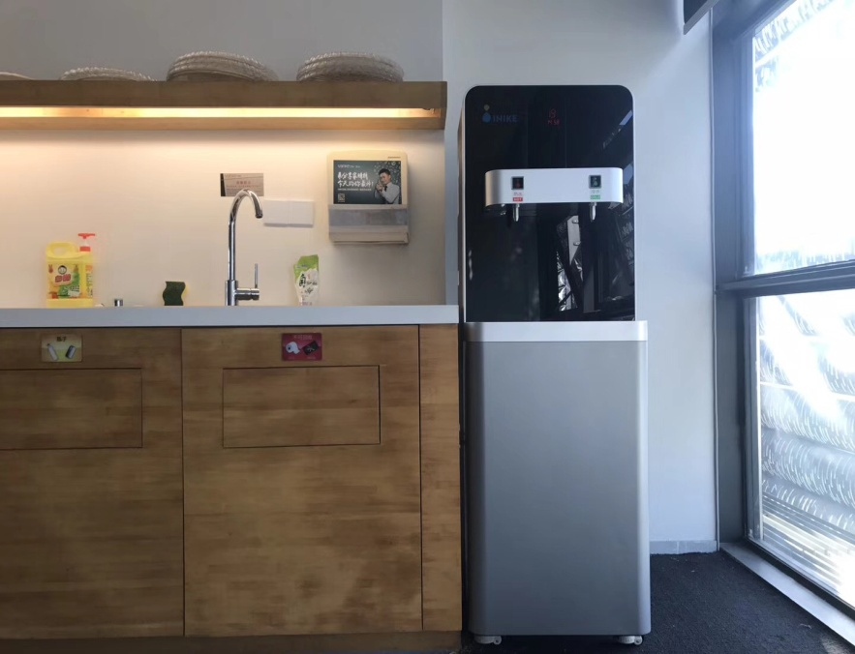
·案例照片·

Slide 13
“节支分成”租赁模式的优点
1、“节支分成”租赁模式的最大优势是对用户而言他是“免费升级”,
北京经销商甚至采用“赠送”方式，让用户没有“投资”和“廉政”的压力，
也可避免机关要求事先申报预算、立项的漫长审批程序，可“即时实施”;
2、“节支分成型”租赁费是按 “节支额”分成提取,即不仅不会增加
用户使用成本；而且可通过共同体验和测算，找到为用户节支电
费或桶装水费的办法;
3、租赁又与传统BOT投资方式不同，经销商可以收取押金，消除
BOT模式现金流量的压力 ；目前通用作法是租赁期5年，预收一
年的租赁费和押金（押金可作用户第5年租金）；
4、租赁费可以“服务费”或“桶装水费”名义，让用户灵活地入
账作账务处理;

Slide 14
（三）英尼克的BOT模式

Slide 15
BOT模式效益对比简介
一、首先介绍珠海北理工校园英尼克和水保康BOT模式直饮水收支对比情况
样本核算周期：2018年1月1日-2018年3月31日（包括寒假休学）
饮水机品牌：英尼克、水保康；
饮水机数量：双方都使用微信支付的直饮机，英尼克161台（即热式）、水保康408台（步进式）;
收入情况：
1、微信支付金额对比：合计187701.72元，其中英尼克80788.2元（501.79元/台）、水保康106913.52元（262.04元/台）；
单台机供水量(金额)对比:英尼克/水保康=501.79/262.04=191.49%;（在同等条件下,英尼克单台供水量为水保康的191.49%,更快捷！）
2、水电用量情况（水电费单价：电费0.67元/度；水费2.89元/立方）
( 一)用电量合计73166.69度，其中：
1）英尼克23069.95度（平均143.29度/台；143.29*0.67/501.79=0.1913元/元=0.0765元/升）；
2）水保康50096.74度（平均122度/台，122*0.67/262.04=0.312元/ 元=0.1248元/升）；
毎升纯水耗电成本比较：水保康/英尼克=0.1248/0.0765=163%;（供应等量纯水，水保康的耗电比英尼克多63%）
(二)用水量：合计2028.2立方，其中：
1）英尼克504.9立方（3.13立方/台；3.13*2.89/501.79=0.018元/元=0.0072元/升）；
2）水保康1523.3立方（7.467立方/台；7.467*2.89/262.04=0.0824元/元=0.03296元/升）；
毎升纯水耗水成本比较：水保康/英尼克=0.03294/0.0072=457%;(制取等量纯水，水保康的耗水比英尼克多357%)
#提供毎升纯水,二者水电费成本合计比较：水保康（0.1248+0.03296）-英尼克（0.0765+0.0072）=0.15776-0.0837=0.07406元/升;
#学校统一规定单价：每升纯水(冷、热水) 0.4元/升,英尼克节支的水电费/单价=0.07406/0.40=18.5%;
结论： 供应每升纯水,水保康的水电费成本比英尼克多0.07406元/升,即使用英尼克机,BOT模式可以增加18.5%的毛利;
3、上述均为校方后台提供的数据;
上述比较尚未计入二者在耗材与人工维护成本上的差距(水保康制取每升纯水耗水量为英尼克的457%,其换芯、换膜成本必然升高)。

Slide 16


